Slide 1
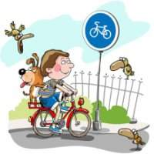
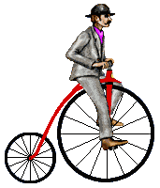
Велосипедист на дороге

Slide 2
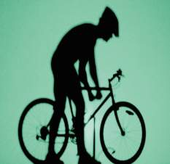
Велосипедист,
ПОМНИ !
Перед тем как отправиться в путь, проверь исправность своего велосипеда!!!
Проверь тормоза, звонок, крепление руля и сиденья.
Если есть необходимость, подкачай шины.
Как только ты сел за руль своего велосипеда,
ты стал водителем.
Ты обязан соблюдать правила дорожного движения!

Slide 3
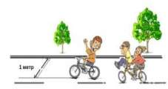
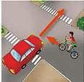
ПРАВИЛА ДЛЯ ВЕЛОСИПЕДИСТОВ
Велосипеды, должны двигаться только по крайней правой полосе в один ряд возможно правее. Допускается движение по обочине,
если это не создает помех пешеходам .
Колонны велосипедистов должны быть разделены на группы по 10 велосипедистов. Для облегчения обгона расстояние между группами должно составлять 80 - 100м.
На нерегулируемом пересечении велосипедной дорожки с дорогой, расположенном вне перекрестка, водители велосипедов должны уступить дорогу транспортным средствам, движущимся по этой дороге.

Slide 4
СИГНАЛЫ ВЕЛОСИПЕДИСТА
Сигнал левого поворота
или разворота
Сигнал правого поворота
Подача сигнала должна производиться заблаговременно
(до начала выполнения маневра) и может быть прекращена непосредственно перед выполнением маневра.
Сигнал остановки

Slide 5
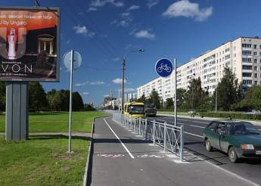
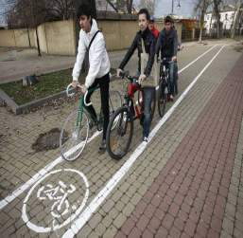
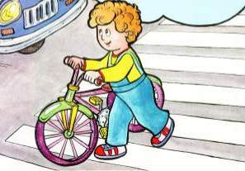
ЗАПОМНИ!
Этот знак означает
начало велосипедной дорожки.
Если ты встретил этот знак-значит, ездить по этой дороге
запрещено.
Необходимо сойти
с велосипеда и вести
его рядом с собой.

Slide 6
Действия, недопустимые на дороге
До 14 –летнего возраста нельзя ездить на велосипеде
по дорогам и улицам.
Ездить, не держась за руль хотя бы одной рукой.
Двигаться по дороге при наличии рядом велосипедной дорожки.
На автомагистралях запрещается движение велосипедов
Поворачивать налево или разворачиваться на дорогах с трамвайным движением и на дорогах, имеющих более одной полосы для движения в данном направлении.

Slide 7
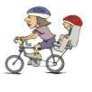
ЗАПРЕЩАЕТСЯ
Перевозить груз, который выступает более
чем на 0,5м по длине или ширине за габариты,
или, мешающий управлению.
Перевозить пассажиров, кроме ребенка в возрасте до 7 лет на дополнительном сиденье, оборудованном надежными подножками.
Запрещается буксировка велосипедов , а также велосипедами, кроме буксировки
прицепа, предназначенного для
эксплуатации с велосипедом.

Slide 8
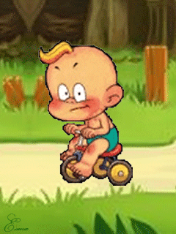
ВИКТОРИНА
1.При движении по дороге велосипедист:
А) может ехать, не держась за руль в том случае, если вблизи нет других транспортных средств;
Б) не имеет права бросать руль;
В) может не держаться за руль, но обе ноги должны быть на педалях.
2. Можно ли на велосипеде перевозить пассажиров?
А) Да (ребенка в возрасте до 7 лет на дополнительном сиденье, оборудованном надежными подножками);
Б) Нет.
3. В каком возрасте разрешается выезжать на велосипеде на дорогу общего пользования?
А) не моложе 10 лет;
Б) с 14 лет;
В) с 16 лет.

Slide 9
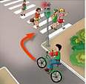
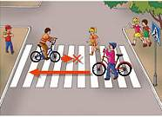
3.Разрешена ли буксировка велосипеда
другим велосипедом или мопедом?
А) Разрешается, потому что волнуется мама и надо быстрее домой.
Б) Не разрешается.
4. Каким правилам подчиняется велосипедист, если он ведет велосипед руками?
А) Правилам водителей.
Б) Правилам пешеходов.
5. Подпиши картинку
А) Б)
При повороте(даже на зеленый свет)
пропускай пешеходов
на пешеходном перекрестке
Пересекая пешеходный
переход, слезай с велосипеда.

Slide 10
Мы соблюдаем правила дорожного движения
А ТЫ ?
Велосипедист, помни!
От твоей дисциплины зависит твоя безопасность и безопасность окружающих тебя людей.
Желаем тебе счастливого пути!

